Slide 1
生物膜的流动镶嵌模型
深圳第二实验学校 丁雪芬
2013年11月29日

Slide 2
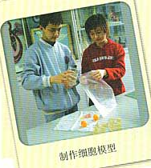

在制作真核细胞三维结构模型时，提供给你制作细胞膜的三种材料：塑料袋、普通布和弹力布。你们认为选哪种材料最好?为什么？
？
Notes:
学生：细胞膜很薄，是细胞这个生命系统的边界。
学生：细胞膜是选择透过性膜，能够控制物质的进出，让一部分物质通过，其他物质不能通过。
学生：植物细胞质壁分离和复原的实验告诉我们，细胞能够在一定范围内胀大和缩小，说明细胞膜具有一定的弹性。
学生：塑料袋只能满足作为系统边界的要求，普通布能够满足系统的边界和让一部分物质透过这两项功能的要求，只有弹力布能够满足前面提到的三项功能的要求。
教师：大家进行选择的依据是利用了细胞膜的功能，这体现了什么样的生物学思想呢？
学生：生物体结构和功能相适应的思想。
教师：实际上，弹力布也并不能完全代替生物膜。要找到更好的材料，我们还需要对细胞膜的结构有更深的认识。

Slide 3
探究一：对生物膜结构的探索历程
（一）细胞膜的组成成分是什么？
（二）这些物质是如何组成膜？
（三）蛋白质和磷脂的位置关系又如何？
（四）有什么证据证明细胞膜中的物质不是静止的呢？
你还能举出几个说明细胞膜具有流动性的例子？

Slide 4
学生活动三
根据前面的实验，假如你是科学家，你会怎样描述细胞膜？请用你们制作的模型在黑板上演示出来。

Slide 5
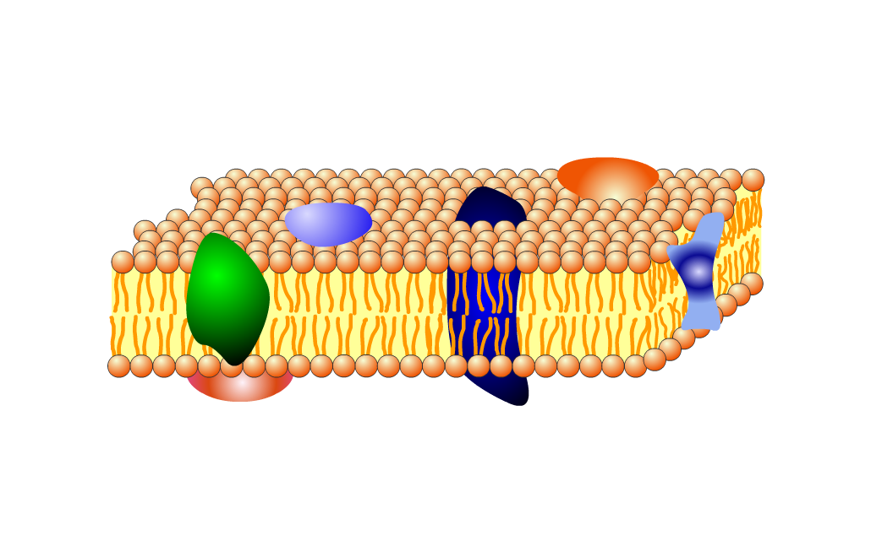

Slide 6
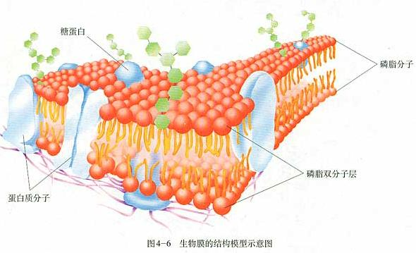
二、流动镶嵌模型的基本内容
1972年，桑格和尼克森提出：流动镶嵌模型
糖蛋白
磷脂分子
蛋白质分子

Slide 7
（1）生物膜的流动镶嵌模型是不是就完美无缺了呢？请说说你的看法。
（2）纵观整个人们对建立生物膜模型的探索过程，你能谈谈实验技术的进步起到怎样的作用？
（3）分析生物膜模型的建立过程，你受到什么启示？

Slide 8


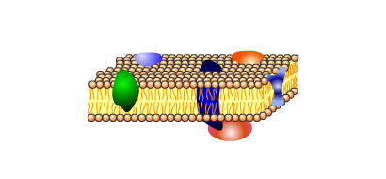
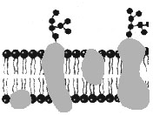
二、流动镶嵌模型的基本内容
1、磷脂双分子层构成膜的基本支架。
（其中磷脂分子的亲水性头部朝向两侧，
疏水性的尾部朝向内侧）
2、蛋白质分子有的镶在磷脂双分子层表面，有的部分或全部嵌入磷脂双分子层中，有的贯穿于整个磷脂双分子层。
（体现了膜结构内外的不对称性）
3、磷脂分子和大多数的蛋白质分子是可以运动的。
（体现了膜的流动性）
4、细胞膜外表，覆盖着一些糖蛋白，形成糖被。
（糖被与细胞识别、细胞间信息交流等有密切联系）

Slide 9
小结
一、细胞膜结构的探索历程
二、流动镶嵌模型的基本内容
①组成成分：
脂质、蛋白质、糖类
②基本支架：
磷脂双分子层
③蛋白质分布：
覆盖、嵌入、贯穿
④结构特点：
膜具有流动性
⑤糖被：
与细胞识别、细胞间的信息交流有关

Slide 10
感谢光临指导！

Slide 11
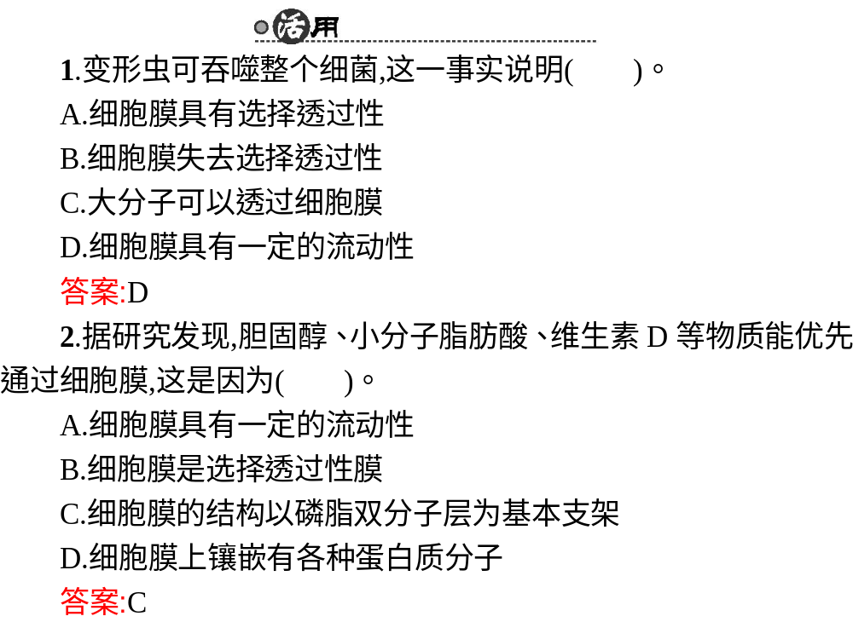
巩固练习

Slide 12
3.将酶、抗体、核酸等生物大分子或小分子药物用磷脂制成的微球体包裹后,更容易运输到患病部位的细胞中,这是因为( )。
A.生物膜具有选择透过性,能够允许对细胞有益的物质进入
B.磷脂双分子层是生物膜的基本支架,且具有一定的流动性
C.微球体能将生物大分子药物水解成小分子药物
D.生物膜具有半透性,优先让生物大分子物质通过
B

Slide 13
4、（双选）下列关于生物膜结构探索历程的说法,不正确的是( )。
A.最初通过对现象的推理分析得出细胞膜是由脂质组成的
B.三层结构模型认为生物膜为动态的结构
C.流动镶嵌模型认为构成生物膜的磷脂分子和大多数蛋白质分子可以运动
D.三层结构模型和流动镶嵌模型都认为蛋白质分子在膜中的分布是不均匀的
BD

Slide 14
5、 （双选）科研上鉴别死细胞和活细胞,常用“染色排除法”。例如,用台盼蓝染色,死的动物细胞会被染成蓝色,而活的动物细胞不着色,从而判断细胞是否死亡。这项技术所利用的是细胞膜的哪种功能?及细胞膜的哪种功能特性？( )
A.保护细胞内部结构的功能 B.吸收功能 C.控制物质进出功能 D.免疫功能
E.选择透过性 F.一定的流动性
CE

Slide 15
感谢光临指导！

Slide 16
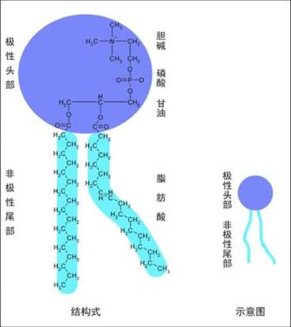
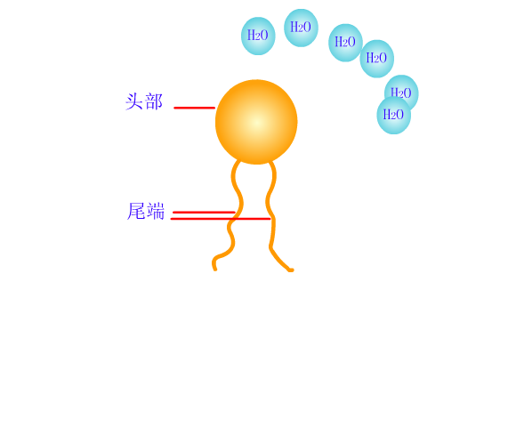

思考与讨论
认识磷脂分子
亲水头部
疏水尾部
Notes:
教师提问：1、对细胞膜的研究为什么是从生理功能---膜的通透性开始的？
生：细胞膜太薄了，光学显微镜下看不到，而19世纪时还没有电子显微镜，学者们只好从细胞膜的生理功能入手进行探究。
在得出细胞膜是由脂质构成的结论之后，还有没有必要对膜的成分进行提取、分离和鉴定呢？
生：有必要，通过鉴定能更准确地说明问题。
那为什么一开始不对膜的成分进行提取、分离和鉴定呢？
生：当时的技术不能实现。
直到20世纪初，科学家第一次将细胞膜从哺乳动物红细胞中分离出来。化学分析表明，膜的主要成分的确是磷脂和蛋白质。从而以实验说明了欧文顿的假说是成立的。也就是说假说是在实验与观察的基础上提出来的，同时又需要更进一步的实验来证明。

Slide 17
学生活动一
请模拟磷脂分子的排布方式，画图。
①在空气-水界面上
②完全浸没在水中
学生活动二
请思考细胞膜内外的环境，模拟细胞膜中磷脂分子的排布方式。

Slide 18
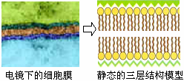
三明治模型

Slide 19
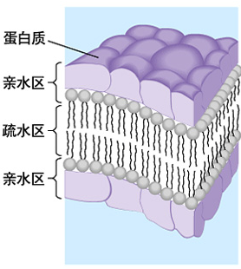

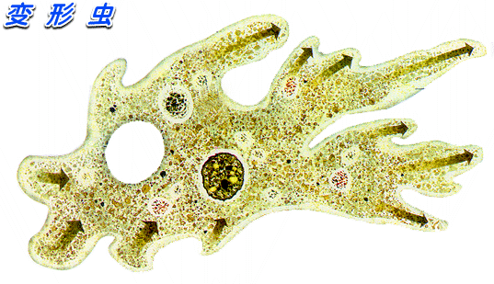
三明治模型
这个模型存在什么问题呢？

Slide 20
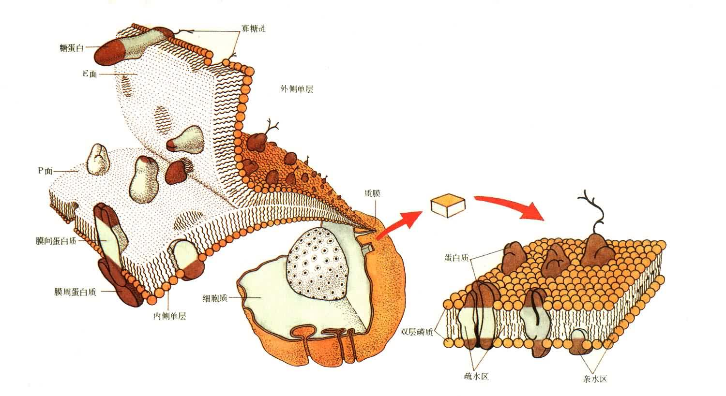
膜结构的不对称性。
经冷冻蚀刻技术 处理后电镜下的细胞膜

Slide 21
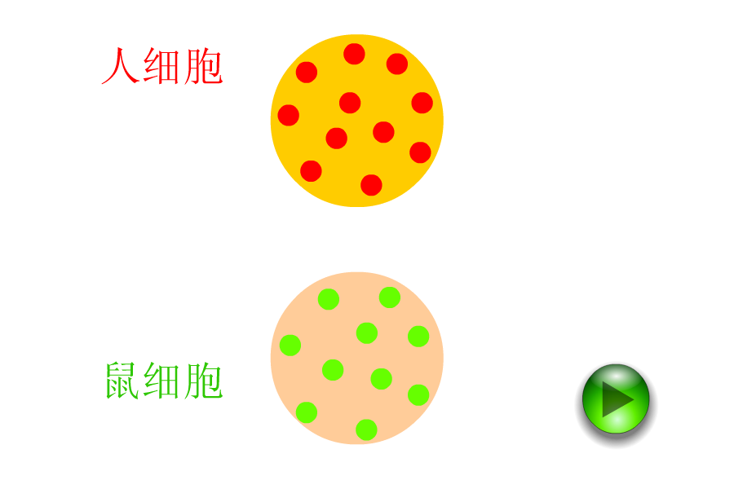
实验五
结构特性
细胞膜具有流动性。
Notes:
教师提问：你能举出几个说明细胞膜具有流动性的例子？
变形虫的变形运动，白细胞吞噬病原体，细胞分裂，细胞生长（液泡生长），精细胞变形成精子，质壁分离和复原实验，红细胞吸水和失水
很好，在继承前人的研究基础上，结合新的观察和实验证据，又有科学家提出一些关于生物膜的分子结构模型。其中1972年桑格（S. J. Singer）和尼克森（G. Nicolson）提出的流动镶嵌模型为大多数人所接受。
好，学到这里，纵观整个人们对建立生物膜模型的探索历程，我们有些话题想让大家思考讨论。
以讨论小组的形式开展课堂讨论交流。

Slide 22
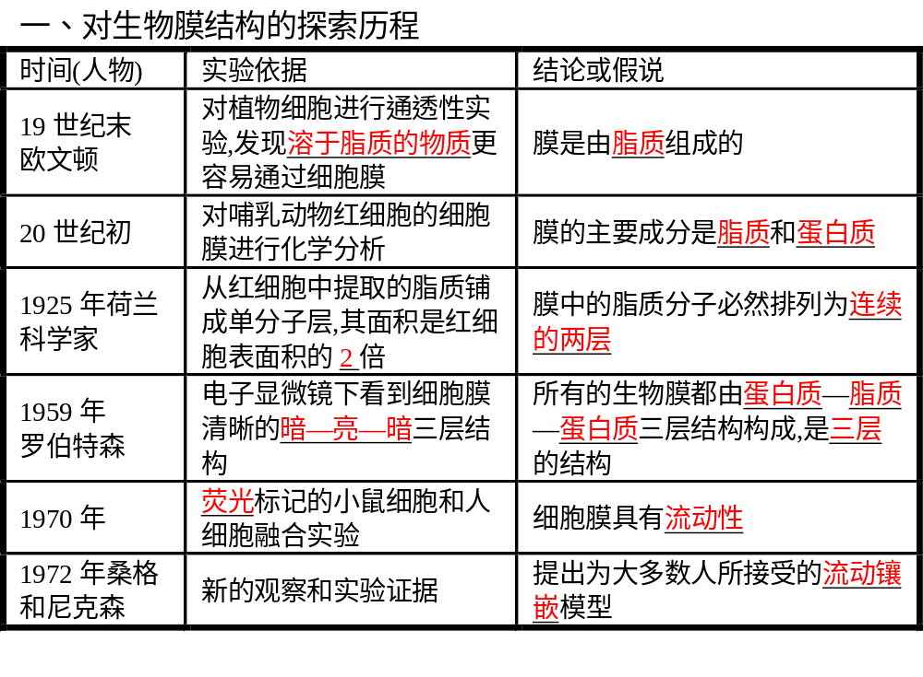
Notes:
教师：人们对事物的认识是有一个过程的，科学家当年正是怀着对物质跨膜运输现象产生的疑问，开始了对生物膜结构的孜孜以求地探索，历经了一百多年时间，走过了一条曲折的道路，直到现在仍有许多科学家在继续深入研究。让我们一起重温一下这段历史，会让大家对科学过程和本质的理解有所启发。我想让大家穿过时空隧道，回到一百多年前，假想一下：如果你是当时的一位科学家，你会怎样去研究细胞膜的结构？（提示学生，引导他们明白限于当时的技术条件，还不能亲眼看到生物膜，无法想像它的结构是什么样的，通过什么办法进行第一步的探究呢？引导学生看教材后明白当时科学家是从生理功能入手来探究的，通过实验观察，科学家才有严谨的推理，提出膜是由脂质组成这一假说，提示学生作出科学探究过程中作出假设后的步骤是什么（通过实验来验证假设），从而进入下面的学习。
学生：可以从现象入手，去进行推测。
教师：这就是生物学研究上常用的一种科学方法——假说法。这也是我们今天探究生物膜的结构的一个重要的方法，下面，就让我们沿着科学家的足迹，和科学家一起来研究这个问题。分小组讨论，然后分组汇报你们讨论的结果。

Slide 23
